Slide 1

阶段性工作汇报
汇报人：曹杰
2020年 7 月 16 日

Slide 2
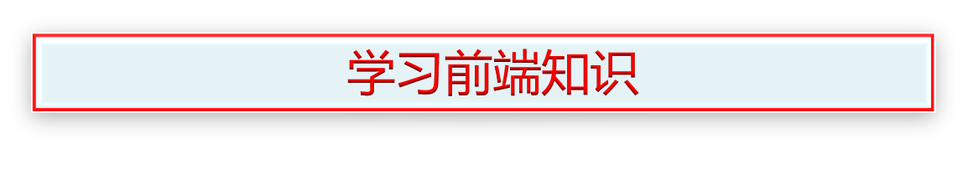

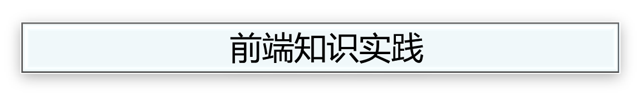

提 纲
二

Slide 3
学习情况
HTML
主要学习内容：HTML，css，JavaScript，CMake
  HTML通过便签式的语言，对窗口上的控件进行基本布局
  css对每个控件的样式进行设置，也是对象，属性，属性值的形式
  JavaScript解释型的脚本语言，负责具体交互时的逻辑

Slide 4
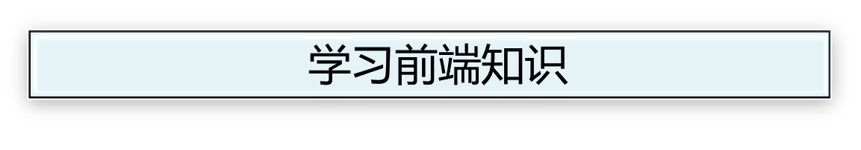
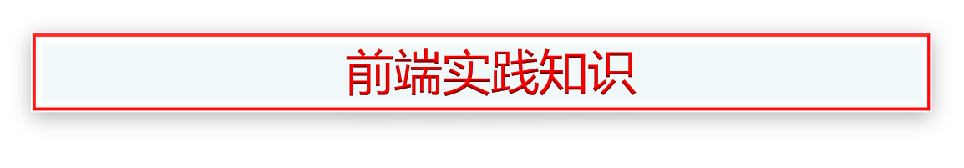
提 纲
二

Slide 5
前端知识实践
JavaScript

Slide 6


